Slide 1

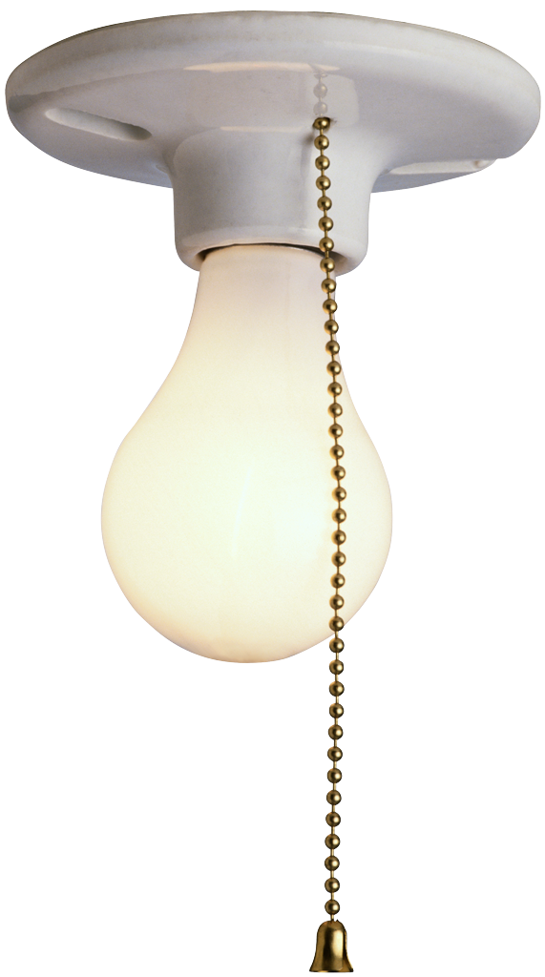
Infrastruktur@goldschmiede
Wireless-Lan
  SID: goldschmiede.anderscore.com
  Key: Goldschmiedeinnung (WPA / TKIP)
Internet (bislang nur Mailinglist ...)
  http://gs.anderscore.com
  http://goldschmiede.anderscore.com
Mailinglist
From: ...
To: majordomo@ml.kundenserver.de
Subject: …
subscribe goldschmiede@anderscore.com

Slide 2
Apache
Wicket
Eine Einführung
18.2. 2011, Jan Lühr

Slide 3

Inhalt
2
4
1. Vorstellung
5
2. Wicket: Ansatz & Konzept
3. Wicket & Java-Script / Ajax
10
11
4. Hands on

Slide 4

Vorstellung
Name: Jan Lühr
Student Informatik Universität Bonn
Schwerpunkt: Inter Domain Routing (IDR, BGP)
Werksstudent anderScore GmbH
seit 03/2007
Themen:
  Struts, Wicket, GWT
  Security
  Ruby on Rails, MySQL
  Infrastruktur

Slide 5
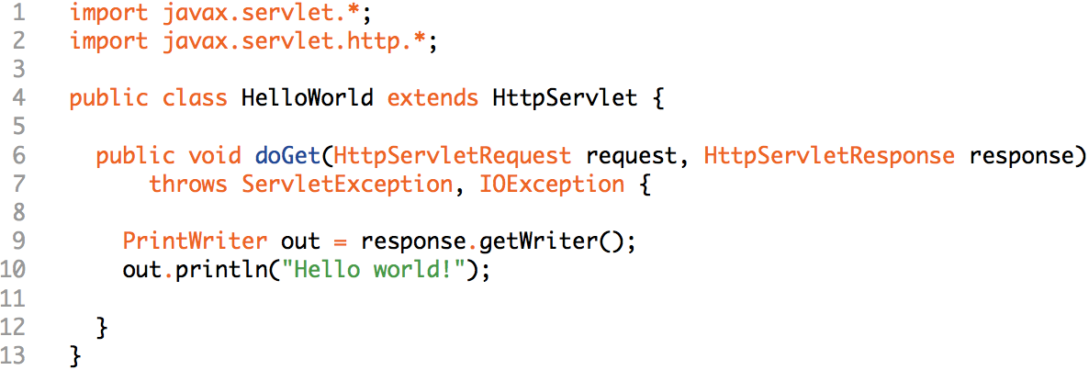
Wicket – Ansatz (1)
“Wicket bridges the impedance mismatch between the stateless HTTP and stateful server-side programming in Java. (…)”
M. Darshorst, E. Hillenius, “Wicket in Action”, Manning 2009

Slide 6
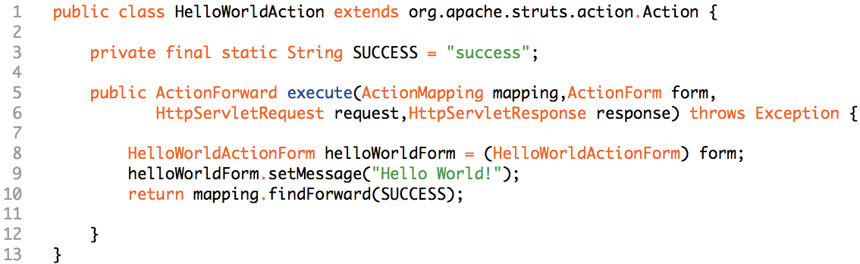
Wicket – Ansatz (2)
“Wicket bridges the impedance mismatch between the stateless HTTP and stateful server-side programming in Java. (…)”
M. Darshorst, E. Hillenius, “Wicket in Action”, Manning 2009
Quelle: [vaannila]

Slide 7
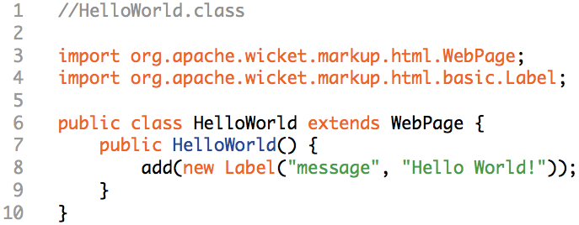
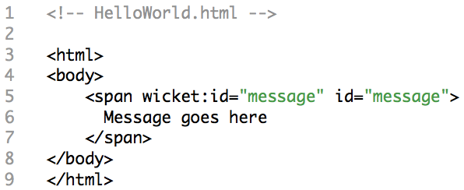
Wicket – Eigenschaften (1)
Komponentenmodell statt HTTP-Request / Response
Nur HTML, Java
Quelle: [wicket01]

Slide 8
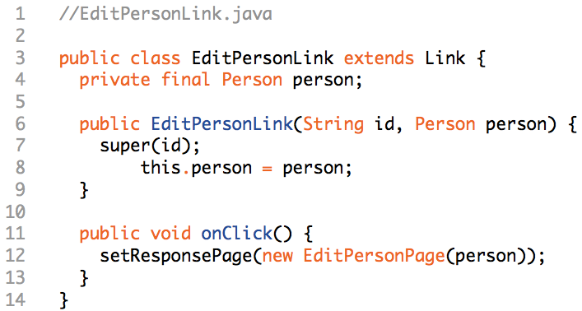
Wicket – Eigenschaften (2)
Komponentenmodell statt HTTP-Request / Response
Nur HTML, Java
Verhalten in Java
Quelle: [WIA09]

Slide 9
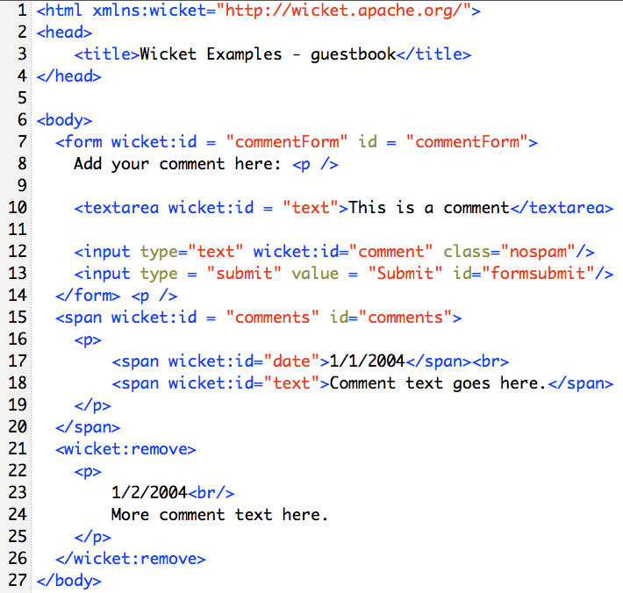
Wicket – Eigenschaften (3)
Komponentenmodell statt HTTP-Request / Response
Nur HTML, Java
Verhalten in Java
Strikte Trennung von
Verhalten (Java) und Design (HTML / CSS)
➔ Roundtrip: Designer,
Entwickler
Quelle: [wicket02]

Slide 10
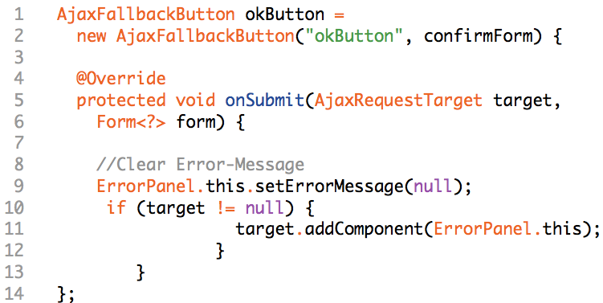
Ajax & JavaScript
Ansatz:
  Kein rein client-seitiges JavaScript
  Ajax-Version für UI-Komponenten (Links, Buttons, etc.)
  Fallback für alle Komponenten
  Keine Anpassung HTML-Code
  Java – Fallunterscheidung:
    Nur Komponenten mitschicken?

Slide 11
Demo
Quellen:
[wia09] | M. Darshorst, E. Hillenius, “Wicket in Action”, Manning, 2009
[vaannila] | http://www.vaannila.com/struts/struts-example/struts-hello-world-example-1.html
[wicket01] | http://wicket.apache.org/learn/examples/helloworld.html
[wicket02] | http://wicket.apache.org/learn/examples/guestbook.html
Links:
  http://jluehr.dyndns.org/demo.zip (VM mit Umgebung)

